Slide 1
HITOME
ムハンマドアリフハムカ
MUHAMMAD ALIF HAMKA
山口大学
４
f908ffw@yamaguchi-u.ac.jp
Hitomebore

Slide 2
フクダ ヨウジ
福田 要司
山口大学
４
マシュー クリスティ スサント
Matthew Christie Susanto
山口大学
４

Slide 3
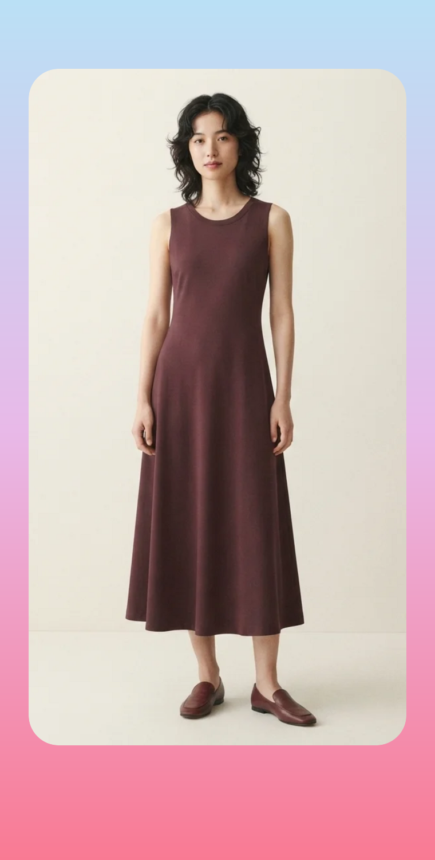
「探す」買い物から、「出会う」買い物へ。
従来のECは、検索窓とカテゴリー階層から始まる。つまり「欲しいもの」が先に決まっていなければ、買い物そのものが始まらない。本作品は、その順番を逆にした。画面いっぱいに映るのは一度に一着だけ。ユーザーは考える前に、直感で左右にスワイプするだけでいい。
覚えることは、三つだけ
右にスワイプ → サイズ・カラーを選んで、そのまま購入へ
左にスワイプ → 見送る（この判断も学習される）
「いいね！」 → 「一目惚れ」に保存し、あとでゆっくり選ぶ
スワイプするほど、フィードが変わる
多くの推薦システムは「好き」だけを学習する。本作品は見送られた一着にも重みを与える。「これは違う」という判断こそ、その人の輪郭を最もはっきり描くからである。
同じデータは、店側にも届く
「見られたのに選ばれなかった商品」は、売上表には決して現れない。仕入れの判断に、これまでなかった材料が加わる。
服との出会い方そのものを変えることが、本作品の目的である。

Slide 4
きっかけ — 「見たいものがない」のではなく、「探し方がわからない」
服をオンラインで買おうとするとき、多くの人は検索窓の前で手が止まる。「なんとなく新しい服がほしい」という気持ちはあっても、それを言葉にはできないからである。結果として、カテゴリーを延々とたどり、何十枚もの写真を見比べ、決められないままアプリを閉じる。
一方、SNSでは同じ人が何十枚もの写真を一瞬で判断している。「これは好き」「これは違う」という反応は、言葉より先に出てくる。服選びでも同じことができるはずだ、というのが出発点である。
ポイント① 判断を「言葉」から「反応」へ移す
検索窓をなくし、一度に一着だけを大きく映す。考える材料を減らすことで、かえって判断が速くなる。迷ったときは「いいね！」で保存し、あとから見比べればよい。
ポイント② 「選ばなかった」を捨てない
左スワイプは、これまでどのサービスでも捨てられてきた情報である。しかし「違う」という判断は「好き」と同じだけ、その人の好みを語っている。本作品は左スワイプに −1 の重みを与え、好みの輪郭を両側から描く。
ポイント③ 同じデータを、店側にも返す
集まった判断は利用者のフィードを変えるだけでなく、「見られたのに選ばれなかった商品」として店側の管理画面にも届く。買う人と売る人の両方が得をする設計にしている。

Slide 5
既存のスワイプ型ECとの違い
比較軸 | 既存のスワイプ型EC | 本作品 HITOME
学習に使う操作 | 「好き」だけを収集し、 左スワイプは単に「次へ進む操作」 | 「好き」と「違う」の両方。 左スワイプに −1 の重みを与える
学習の対象期間 | 全履歴を平等に扱うため、 最初の数回で好みが固定される | 直近5回のみ。 その日の気分の変化に追従する
データの行き先 | 利用者への推薦で完結する | 同じ記録を集計し、 店側の管理画面にも返す
利用の開始 | 会員登録が前提 | 匿名のまま全機能。 登録した時点で履歴を引き継ぐ
最も新しいのは、三列目の下二段である
「見られたのに選ばれなかった商品」は、売上データには決して現れない。従来の店舗が最も知りたくても集められなかった数字であり、スワイプという操作だからこそ、利用者に負担をかけずに集まる。
推薦を利用者に返して終わりにせず、仕入れの判断材料として店側にも返す。買う側の体験と、売る側の意思決定を、ひとつの操作でつないでいる。

Slide 6
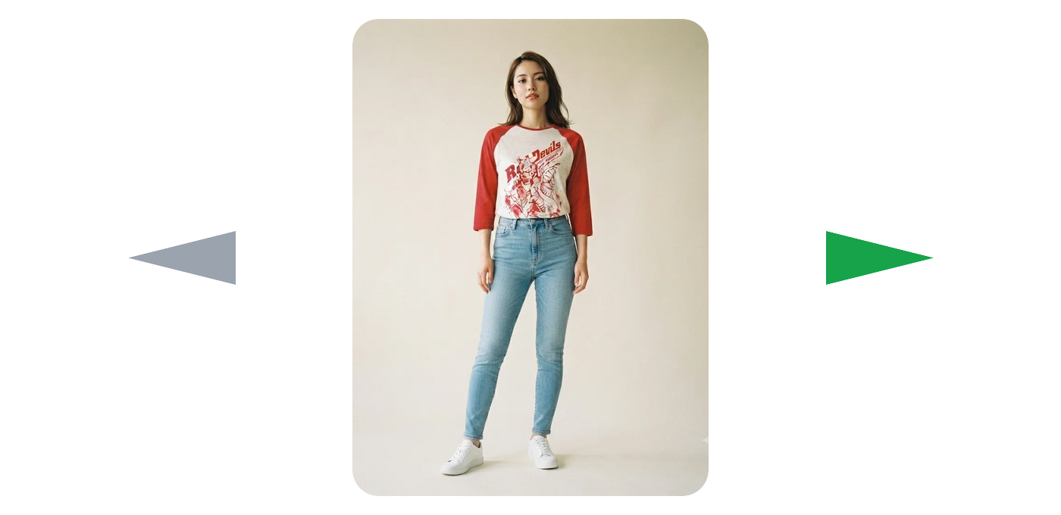
① スワイプで選ぶフィード
画面いっぱいに一着だけを表示する。判断は三つの操作で完結する。
右にスワイプ → 購入画面へ
サイズとカラーを選び、そのまま注文まで進める。
左にスワイプ → 見送る
カードは画面外へ飛び、この判断も好みとして記録される。
「いいね！」 → 一目惚れに保存
あとからゆっくり選び直せる。取り消しも通知から一度で行える。
カードは上方向にも動く
写真を上へスクロールすると、素材・採寸・評価をまとめた「基本情報」がせり上がる。ページを移動せずに詳細が読める。
初回だけ、操作を案内する
最初の訪問時に三段階のガイドが表示され、実際の商品写真で左右の動きを示す。文章での説明は置いていない。

Slide 7
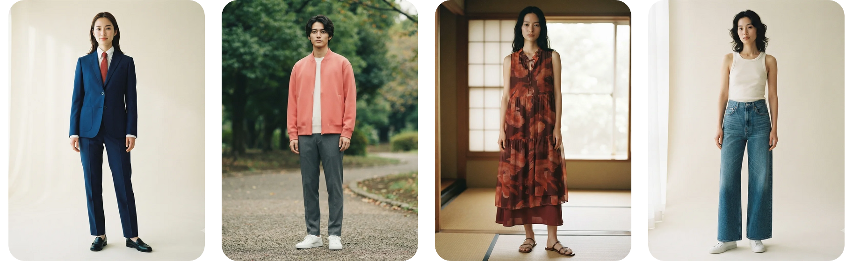
② 好みを学習するフィード
スワイプ一回ごとに重みを与え、直近5回から好みを組み立てる。
「いいね！」＝ +3 ／ 右スワイプ＝ +1
左スワイプ＝ −1
四つの軸で評価する
カテゴリー（重み3）・ブランド（2）・色（1.5）・価格帯（1）。人は「種類」で服を買うため、カテゴリーを最も重く扱う。価格帯は最も柔らかい絞り込みとして働く。
価格帯は「好きだったもの」からのみ作る
見送った商品の価格は予算を語らない。デザインが理由かもしれないからである。
忘れることで、追従する
全履歴ではなく直近5回だけを見るため、好みの変化がすぐ反映される。並べ替えは安定ソートで行うため、同点の商品は元の順序を保ち、同じ条件なら常に同じ並びになる。

Slide 8
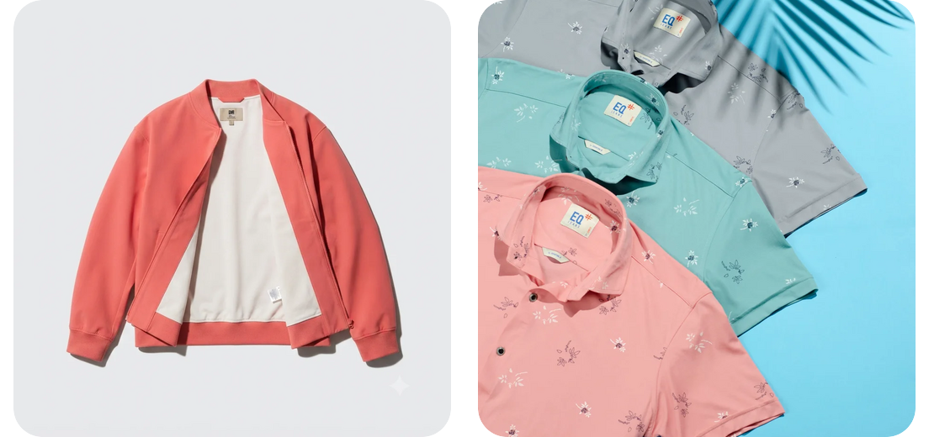
③ 迷う理由を、ひとつずつ潰す
サイズガイド
サイズを選ぶその場で、身長・胸囲（ボトムスはウエスト）の早見表が開く。表に出るのはその商品が実際に販売しているサイズだけで、レディース・メンズで数値も切り替わる。
レビュー
「評価」の行をタップすると、星の分布と実際の着用コメントがその場で開く。誰でも投稿でき、投稿すると評価は加重平均で更新される。
商品写真は二枚組
一枚目はモデル着用、二枚目は単品。シルエットと生地感の両方を確認できる。
在庫は正確に減る
注文は在庫の引き当てと同一トランザクションで行い、在庫の条件はSQLのWHERE句に含めている。同時に注文が重なっても、在庫を超えて売れることはない。

Slide 9
④ 管理画面 — 売上表に現れない数字
PC向けの管理画面では、商品の登録・編集に加えて、スワイプの集計を確認できる。いいね（＋一目惚れ）が全スワイプに占める割合を商品別に集計し、見送られた回数が多い順に並べる。「見られたのに選ばれなかった商品」が一目で分かる。
管理画面の表示イメージ ― いいね率の低い順
ネイビーテーラードジャケット
8％
542回中 45件
グレーポロシャツ
21％
488回中 103件
コーラルブルゾン
46％
610回中 281件
リネンワンピース
71％
573回中 407件
写真を追加する際は、フィードのカードと同じ縦3:4の枠で表示範囲をその場で調整できる。横位置の写真でも、モデルの頭や足が切れない。
管理画面の各ページとサーバー処理は、すべて実行前に権限を確認する。画面を隠すだけの制御は行っていない。役割はセッションの控えではなくデータベースから直接読み、権限を外した変更が即座に反映されるようにしている。

